Slide 1
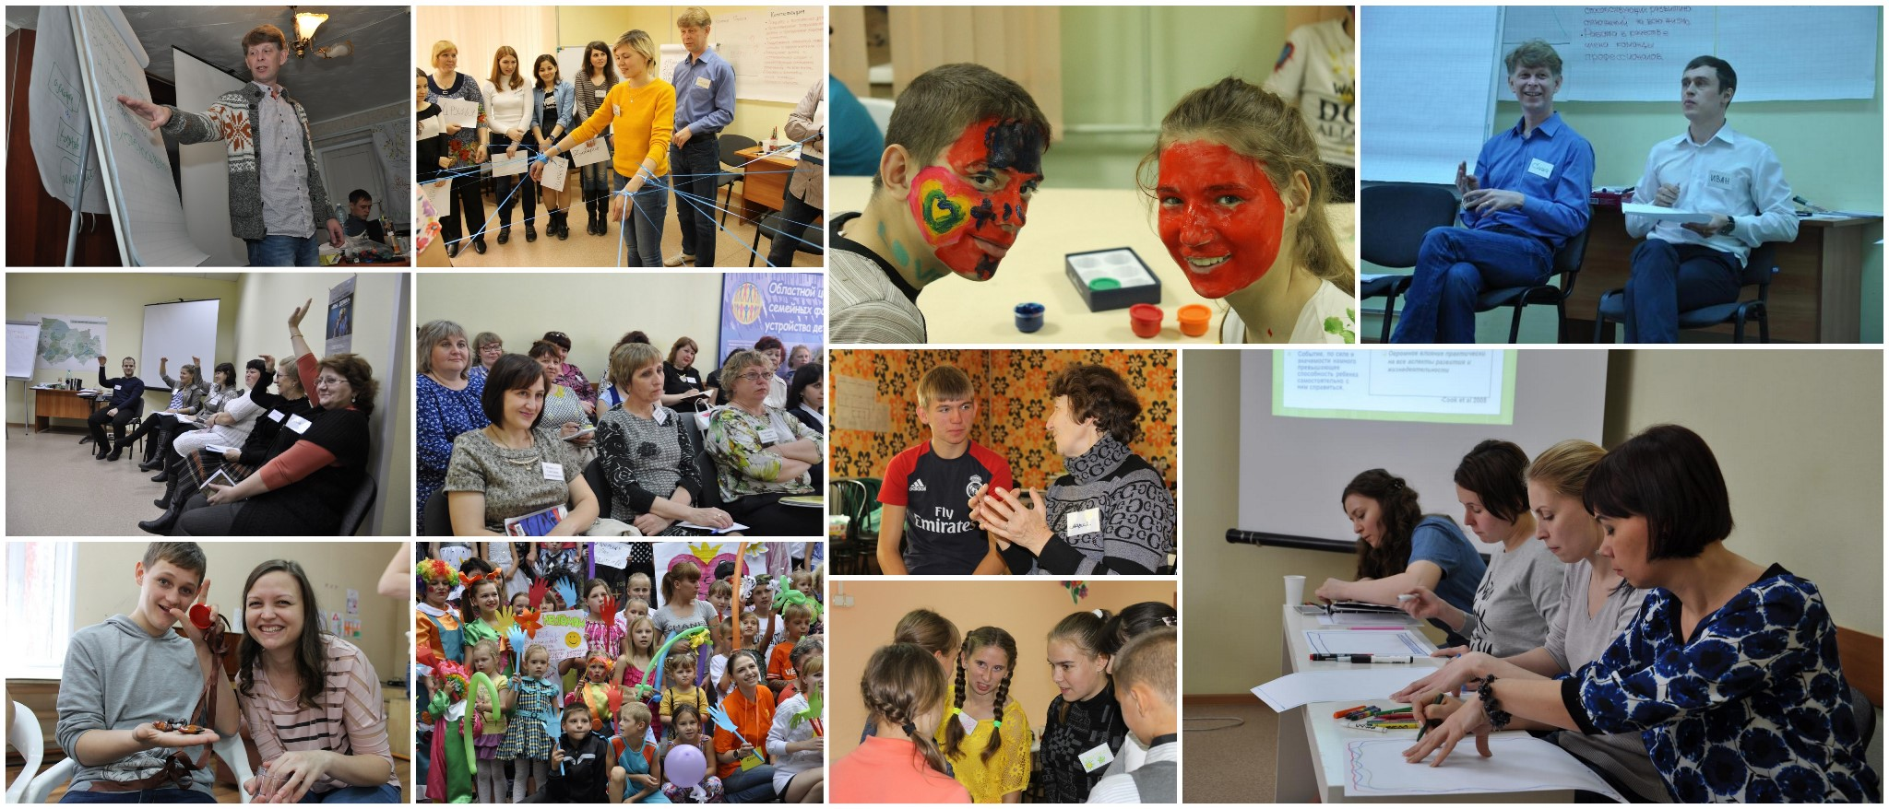
Цурпал Евгений Александрович,
директор государственного бюджетного учреждения Новосибирской области
"Центр развития семейных форм устройства детей-сирот и детей, оставшихся без попечения родителей"
Технология комплексного сопровождения приемных семей,
направленная на оказание помощи семьям в подготовке воспитанников к взрослой жизни

Slide 2
ГБУ НСО «ЦРСФУД» г. Новосибирск
ОБЛАСТНОЙ РЕСУРСНЫЙ ЦЕНТР СЕМЕЙНОГО УСТРОЙСТВА
12
16
лет психолого-педагогической
работы с замещающими семьями
Сертифицированные тренеры, разработка и проведение курсов повышения квалификации.
Программы обучения специалистов и родителей.
Специалистов в городе
30
На местах (в районах области)
Профессиональная
команда психологов
2
Автомобиля (выезды в районы)
Экспертная оценка системных процессов семейного устройства.
Выездная работа со всеми районами Новосибирской области.
5
Выездных групп
Дистанционная методическая поддержка специалистов
1030
Оценка рисков и ресурсов семейного устройства
Семей на сопровождении
Мониторинг воспитания и развития детей

Slide 3
Замещающие семьи в Новосибирской области
 | Опека | Приемная семья | Усыновление
Семей | 2450 | 1530 | 485
Детей | 3000 | 2870 | 492

Slide 4
Служба сопровождения Центра
2009-2013 по гранту (первый опыт)
2015-2017 бюджетное финансирование (второй набор службы):
1-2 специалиста в 24 сельских районах (психологи и педагоги)
Системные элементы модели службы:
Работа с семьей по месту жительства («домашний психолог»: профилактика и ранее выявление проблем, формирование запроса на помощь, мониторинг развития и воспитания детей, деликатная коррекция детско-родительских отношений)
Работа с семьями группы риска, из числа приемных семей
База данных семей, готовых к приему ребенка (оценка рисков и ресурсов семей претендентов)
Участие в работе с ИПРиЖУ (план развития и жизнеустройства воспитанника учреждения для детей-сирот)
Клубный формат (мероприятия для сообщества приемных родителей)
Роль ресурсного Центра
Помощь в работе с семьями группы риска: 1. Подбор и привлечение узких специалистов 2. Методическая помощь (составление индивидуального плана сопровождения семьи) 3. Супервизия
Обучение родителей ШПР*+ДРТ (детско-родительский тренинг)
Помощь во взаимодействии с образовательными учреждениями
Диагностика рисков и ресурсов семей

Slide 5
Проблемы
Возвраты подростков
Сложности взаимодействия с подростками у специалистов службы сопровождения
Проблема школьного обучения и внешкольной занятости подростков
Решения
Специальные семинары для родителей, чьи дети приближаются к подростковому возрасту и для родителей принимающих на воспитание подростков
Распространение практики ШПР* и ДРТ
Дополнительное обучение специалистов службы работе с детьми и подростками
Внедрение активных форм работы службы с подростками (подготовить программы, подобрать специалистов)

Slide 6
Внедрение форм работы службы с подростками
Творческие объединения для подростков Наставничество
Новая модель службы
Ресурсный Центр г. Новосибирск
Муниципальное образование (сельский район)
Специалист службы сопровождения
Психолог
Специалист по работе с подростками
-работа с семье по месту жительства семьи (мониторинг воспитания и развития детей, педагогическое консультирование и поддержка родителей)
-формирование запроса на психологическую помощь
-клубные формы работы с родителями и семьями: профилактика выгорания
-работа с семьями риска (из числа приемных семей)
-репетиторская помощь
-помощь родителям в выполнении рекомендаций психолога
-консультирование родителей еженедельная пролонгированная работа с семьями
-работа с травмами пролонгированная работа с детьми
-творческое объединение «Желтая сова»
(еженедельные групповые и индивидуальные занятия для подростков из приемных семей и их одноклассников)
-проведение конкурсов для семей, детей и подростков
-участие в примирительной работе

Slide 9
Результаты работы с подростками:
Формирование особых отношений между ведущими и подростками, характеризующихся взаимным уважением и интересом, желанием подростков обращаться за наставнической и консультативной помощью ко взрослым, советоваться, принимать помощь. (Возможность влиять на подростков через присоединение, взаимный интерес, поддержку)
Видение проблем в семье с точки зрения детей
Выявление индивидуальных проблем и потребностей в помощи у подростков
Понимание проблем подростков, поиск эффективного подхода к общению с подростком
Развитие кругозора
Самореализация подростков и развитие навыков (умение делать выбор, навыки общения и работы в коллективе, навыки коммуникации)
Опыт работы с подростками
Реальная помощь семье: гармонизация ДРО («не учите нас, помогите, что с ними делать»)
Родители увидели подростков с неожиданной для себя стороны

Slide 10
Условия эффективности:
Подбор в службу людей, способных устанавливать отношения, характеризующиеся взаимным уважением и интересом (возраст, склад личности, опыт работы с подростками /например в ДОЛ/)
Обучение с погружением в программе «Шаг навстречу» - 5-дневный тренинг и 2-дневная теоретическая подготовка
Опора на принципы работы с подростками в организации занятий, интерактивные формы занятий (игры, тренинги, творческие и социальные проекты, практикумы)
Сочетание коллективных и инициальных форм работы: создание атмосферы сотрудничества и взаимоподдержки в ВДК, выявление индивидуальных интересов – творческие проекты
Наблюдение за каждым подростком в процессе реализации программы (мониторинг успехов и развития навыков)

Slide 11
ГБУ НСО «Центр развития семейных форм устройства детей, оставшихся без попечения родителей».
Оказываем помощь в обучении специалистов служб сопровождения замещающих семей и учреждений для детей-сирот:
Курсы подготовки специалистов сопровождения
Семинары-тренинги «технологии работы с подростками»
Программы обучения приемных родителей (действующие семьи)
Программы обучения кандидатов в замещающие родители
Обучение интерактивным методикам работы с родителями и специалистами (тренинги)
mynewfamily.ru
(383) 246-06-16

